Slide 1

井冈山精神及当代传承
金融数学171徐培

Slide 2
目录
一、井冈山的历史
二、井冈山精神的理解
三、井冈山精神的现实意义

Slide 3
井冈山的历史地位
1.井冈山是中国革命的摇篮，是“天下第一山”；
2.井冈山道路是马克思主义中国化的伟大开篇；
3.井冈山精神是中国共产党人革命精神的重要源头；
4.井冈山精神是具有原创意义的民族精神；
5.井冈山精神是党和人民的宝贵精神财富。

Slide 4
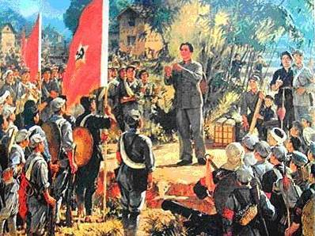
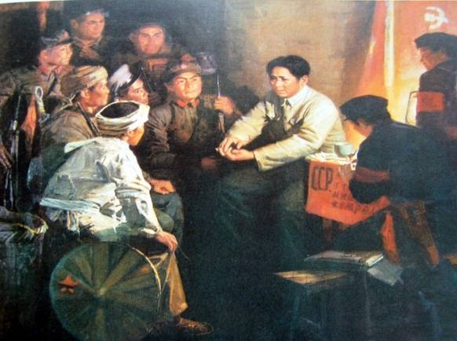
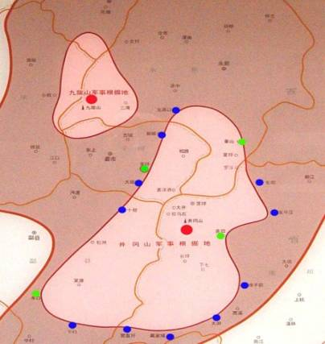
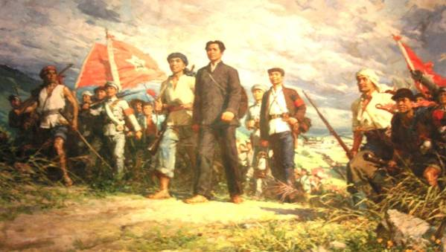
组织缩编
提出支部建连上原则
实行军队内部民主制度
秋收起义
三湾改编
永新拿山
宁冈茅坪
朱毛会师
遂川黄垇
引兵井冈
酃县水口

Slide 5
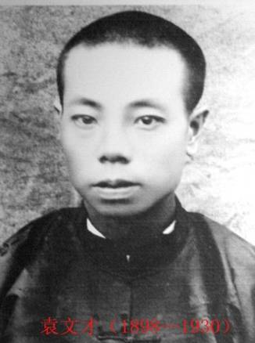
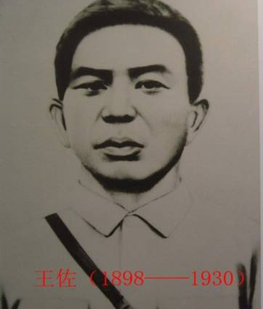
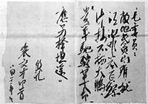
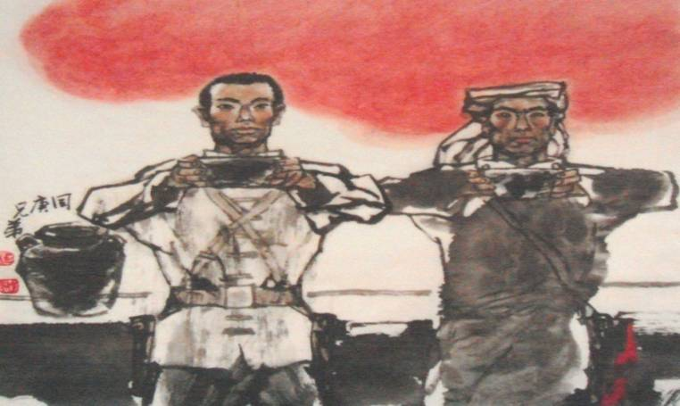
袁文才致毛泽东的信
毛委员:
————敝地民贫山瘠，犹汪池难容巨鲸，片林不栖大鹏，贵军驰骋革命，应另择坦途。
敬礼
袁文才叩首
兄弟结义劫富济贫除暴安良

Slide 6
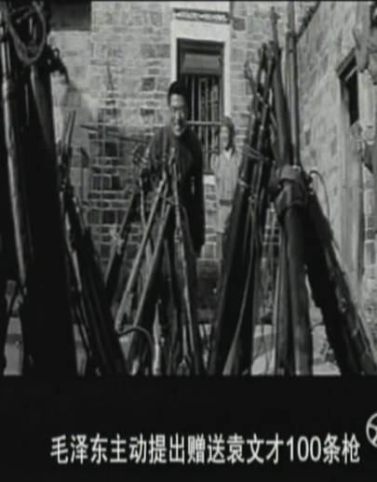
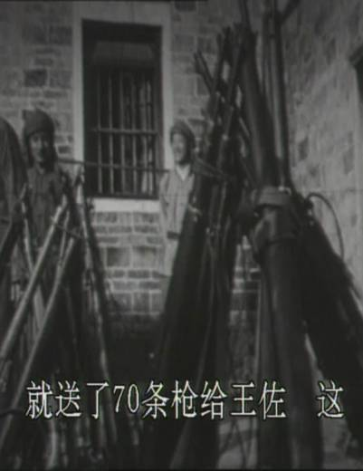
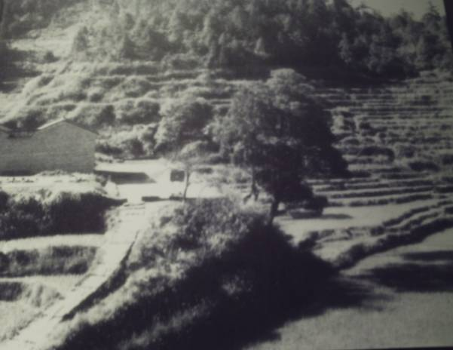
改造袁、王部队的三项措施
1、送枪
2、消灭尹道一
3、派出人员训练袁、王部队
1928年2月，袁文才、王佐领导的工农武装升编为工农革命军第一军第一师第二团。
1930年2月，袁文才、王佐在永新遭到错杀，其部500余人也于同时遭武力解决，造成井冈山斗争时期的一桩大冤案。

Slide 7
党内“左”倾错误政策的影响
对土匪的关系，暴动前可以同他们联盟，暴动后则应解除其武装，并消灭其领袖。
他们的首领应当作反革命的首领看待，即令他们帮助暴动亦应如此，这类首领均应完全歼除。
中共六大《苏维埃政权的组织问题决议案》1928.7.10
土匪队伍第一就须改组，改组时首要的无须注意军官成分的选择，因为大半的土匪领袖是真正的强盗，他们只是妨碍革命的事业。
《共产国际执行委员会东方书记处关于中共军事工作的训令》1928.5.4

Slide 8
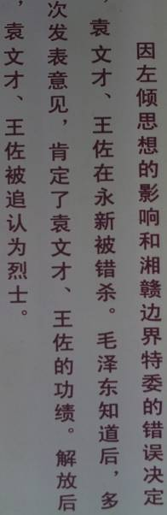
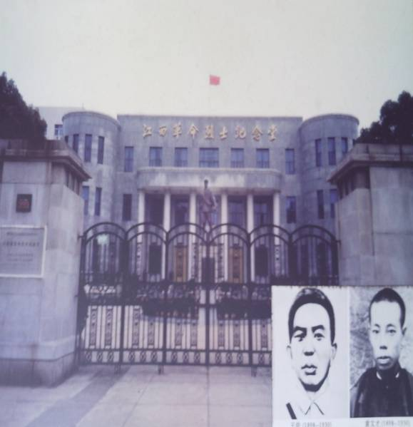
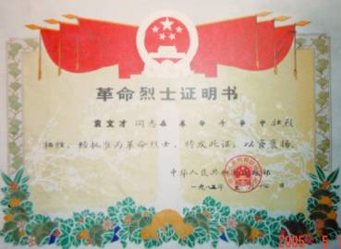
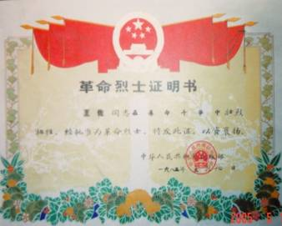
袁文才、王佐对建立井冈山根据地的贡献
洞开山寨大门，迎接毛委员和工农革命军
支持土地革命，自家的山场田地分给农民
积极参加井冈山军事斗争，保卫红色政权
做好根据地经济建设工作，支持革命战争
誓死坚守井冈山根据地，不惜流血牺牲

Slide 9
目录
一、井冈山的历史
二、井冈山精神理解
三、井冈山精神的现实意义

Slide 10
井冈山精神
一 、坚定执着追理想
二 、实事求是闯新路
三 、艰苦奋斗攻难关
四 、依靠群众求胜利

Slide 11
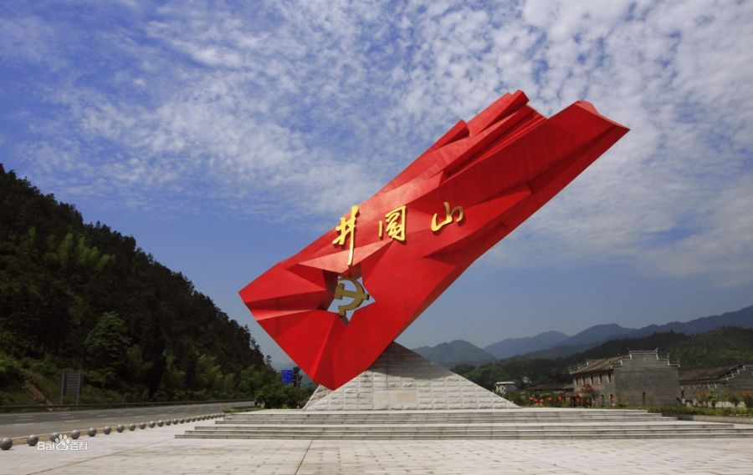
一 、坚定执着追理想
大革命失败后，井冈山的革命火种靠什么点燃了“工农武装割据”的燎原之火，照亮了中国革命的前程？
有了这种崇高的理想信念，就会产生战胜一切困难，在战场上冲锋陷阵、英勇杀敌，在敌人的屠刀下慷慨就义、视死如归。在艰难困苦的环境中精神饱满、斗志旺盛。

Slide 12
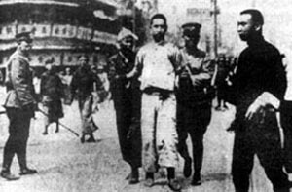
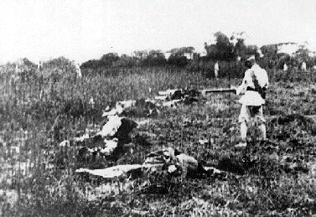
1927年，大革命失败后，国民党屠杀共产党人

Slide 13
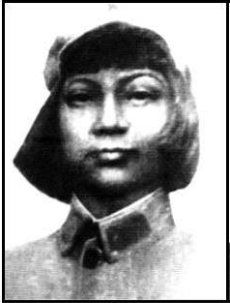
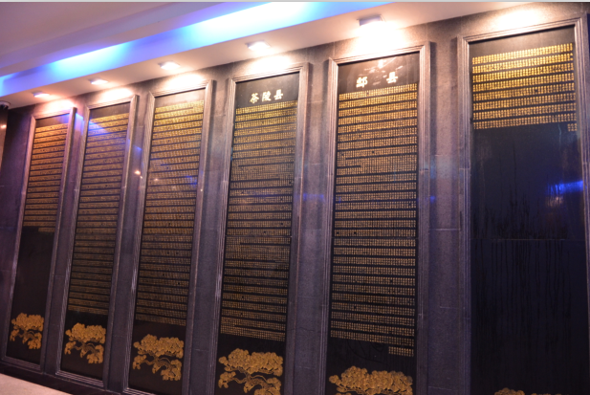
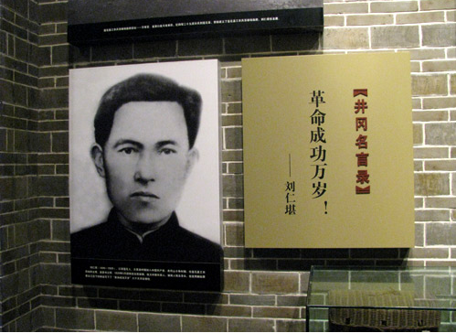
井冈山革命斗争时期
壮烈牺牲的烈士英名录
花莲县委书记
刘仁堪烈士
朱德的革命伴侣
伍若兰烈士

Slide 14
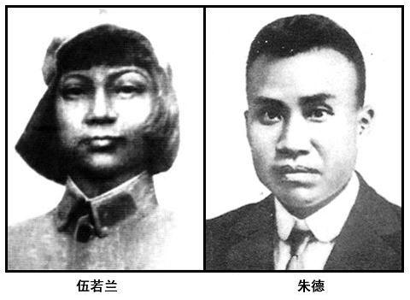
1929年2月2日，天还未亮，敌军乘我军人困马乏之机，突然包围了驻地，军部在其中。形势非常急，各部队立即投入了战斗。
伍若兰为了军部和首长的安全，自己带领警卫排首先突围，把敌军引向自己。
天亮了，红四军冲出包围圈，而伍若兰寡不敌众，受伤被捕。敌人问：“朱德、毛泽东在哪里?”伍答：“在红军里，在人民心里！”又问：“你为什么当土匪?”伍怒斥道：“真正的土匪是你们！我是共产党，是革命者,要消灭你们这伙反动派！”
敌人用绳子吊她，用杠子压，灌辣椒水等种种酷刑，都未能动摇伍若兰的革命信念。
她说：“革命一定会成功，你们一定要灭亡！”“要想从我嘴里得到你们所需要的东西，除非日从西方出，赣江水倒流！”年仅26岁的伍若兰同志，于1929年2月12日被敌人杀害于赣州市的卫府里。

Slide 15
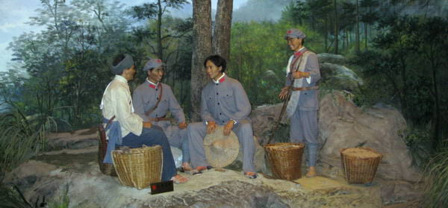
二、实事求是闯新路
“路漫漫其修远兮，吾将上下而求索”。在伟大的史诗般的井冈山斗争中，以毛泽东为代表的中国共产党人，坚持不唯书、不唯上，只唯实的精神，完全根据中国革命的具体实践，实事求是，以“敢为天下先”的大无畏创新气概，领导井冈山军民，把马克思主义的普遍原理与中国革命的具体实践相结合，最终开辟了一条具有中国特色的革命道路；

Slide 16
二、实事求是闯新路
一、开辟了一条中国特色的革命道路；
二、开创了中国第一块农村革命根据地；三、创建了中国第一支共产党领导的人民军队；
四、建立了中国第一个红色政权；
五、制定并颁布实施了中国革命史上第一部土地法；
六、第一次提出了从思想上建党的原则。

Slide 17
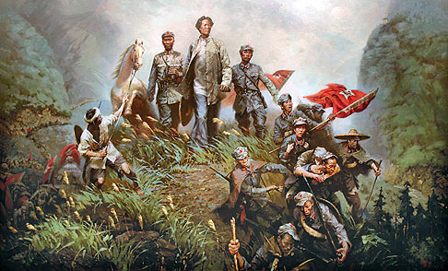
三、艰苦奋斗攻难关
井冈山建立革命根据地，离开艰苦奋斗精神是无法实现的。
毛泽东、朱德等党和红军领导人身先士卒、以身作则，带领井冈山军民自己动手挑粮、种菜、编草鞋、挖草药、熬硝盐、办军械厂，克服各种困难艰险，打破重重包围封锁，巩固和扩大了井冈山革命根据地。

Slide 18
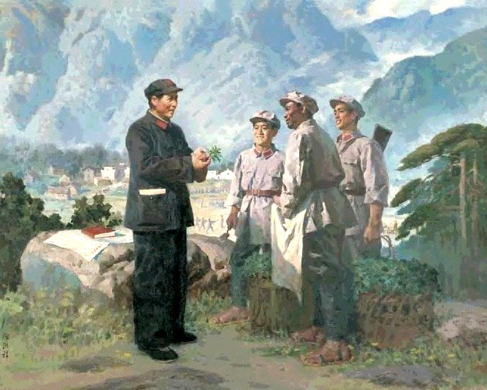
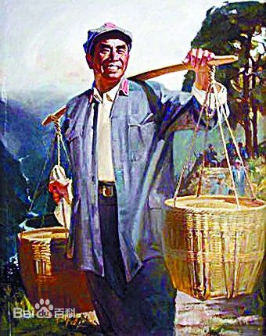
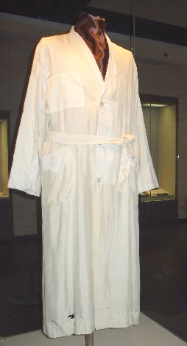
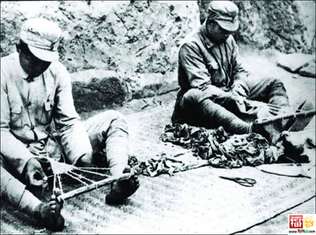
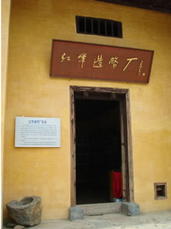
毛委员吃野菜
毛泽东主席穿了二十余年，73个补丁的睡衣
红军战士打草鞋
朱德的扁担
红军造币厂

Slide 19
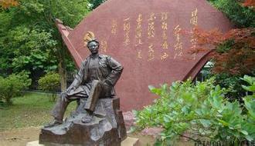
四、依靠群众求胜利
同广大人民群众紧紧地站在一起，完全为了人民群众谋利益，紧紧依靠人民群众，与人民群众血肉相连、同甘共苦是井冈山精神的重要内容，也是党和红军克敌制胜的力量源泉。井冈山斗争时期，以毛泽东为代表中国共产党人和红军将士，用正确的政策、模范的行动、铁的纪律，真心实意地为群众谋利益，取得了人民群众真心实意的拥护，从而形成了不可战胜的力量。

Slide 20
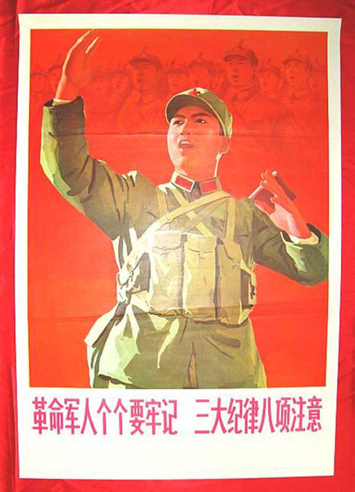
三大纪律
一切行动听指挥，
不拿群众一针一线，
一切缴获要归公。
八项注意
一、上门板；二、捆铺草；
三、说话和气；四、买卖公平；
五、借东西要还；六、损坏东西要赔；
七、洗澡避女人；八、不搜俘虏腰包。

Slide 21

目录
一、井冈山的历史
二、井冈山精神的理解
三、井冈山精神的现实意义

Slide 22
井冈山精神现实意义
一 、坚定执着追理想 -----坚持目标
二 、实事求是闯新路 -----懂得变通
三 、艰苦奋斗攻难关 -----不畏艰难
四 、依靠群众求胜利 -----合作共赢

Slide 23
我们能做点什么
在改革开放的今天，我们大学生应该如何弘扬井冈山精神，来为建设中国特色社会主义做一番事业？

Slide 24
马克思意识形态理论分析
1.以理论创新丰富党的意识形态话语内容。
2.以从严治党夯实党的意识形态话语权的组织基础。
3.以开展群众工作巩固党的意识形态话语权的群众基础。党的意识形态话语非常强调人民性。
4.以开展思想政治教育建构党的意识形态话语权的传播基础。

Slide 25
写在最后的话：
我知道我曾是生于浮土的一朵小花/没有芬芳/而我将来/会做一颗种子/深深植根于水层岩层/汲取养分/再将养分奉献给养育我的土地

Slide 26


